Slide 1
3CREEP
الجامعة المستنصرية
كلية الهندسة – قسم الهندسة الميكانيكية
مادة موا هندسية
د. ناظم مجبل فالح

Slide 2
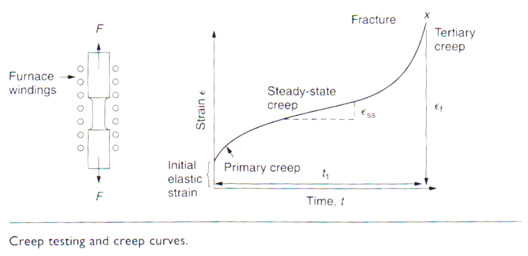
Result from Creep test

Slide 3
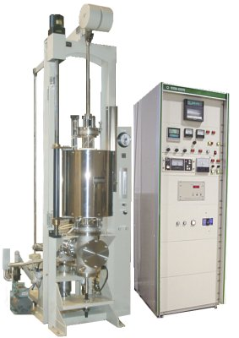

Slide 4
